Slide 1
ИКТ-компетенция педагога
«Технологии никогда не заменят учителя. Но учитель,
эффективно применяющий технологии для развития своих
учеников, заменит того, кто ими не владеет»
(Шерил Нуссбаум-Бич)

Slide 2
Вопрос о качестве образования, которое даёт школа, был актуальным во все времена. Повышение качества образования в наши дни невозможно без применения новых информационных технологий.
В процессе применения ИКТ происходит развитие обучаемого, подготовка учащихся к комфортной жизни в условиях информационного общества, в том числе:
· формирование умений принимать оптимальное решение;
· формирование информационной культуры;
· развитие наглядно-образного, наглядно-действенного, творческого видов мышления;
· эстетическое воспитание за счёт использования возможностей компьютерной графики, технологии мультимедиа;
· возможность личностно-ориентированного подхода к ученику;
· развитие коммуникативных способностей.

Slide 3

Важно различать ИКТ-грамотность и ИКТ-компетентность учителя.
ИКТ-грамотность – знания о том, что из себя представляет персональный компьютер, программные продукты, каковы их функции и возможности, это умение «нажимать на нужные кнопки», знание о существовании компьютерных сетей (в том числе Интернет).
ИКТ-компетентность – не только использование различных информационных инструментов (ИКТ-грамотность), но и эффективное применение их в педагогической деятельности.

Slide 4
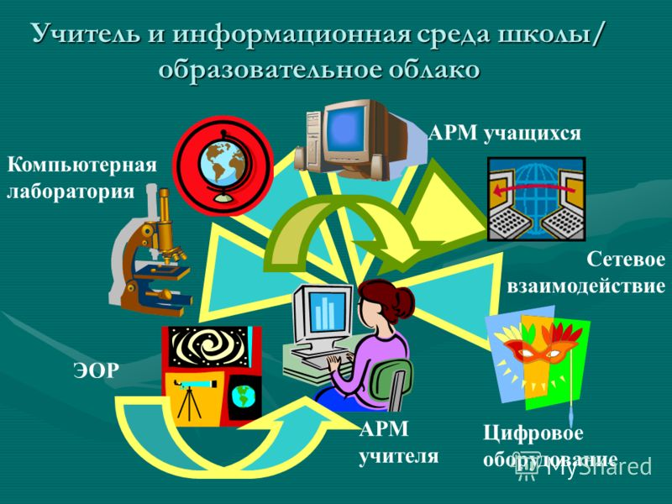
Примерный перечень содержания ИКТ-компетентности учителя:
Знать перечень основных существующих электронных пособий по предмету;
Уметь находить, оценивать, отбирать и демонстрировать информацию из ЦОР;
Устанавливать используемую программу на демонстрационный компьютер;
Уметь выбирать и использовать ПО (текстовый и табличный редакторы, программы для создания буклетов, сайтов, презентаций);
Эффективно применять инструменты
организации учебной деятельности
учащегося (программы тестирования,
электронные рабочие тетради,
системы организации учебной
деятельности учащегося и т.д.);

Slide 5
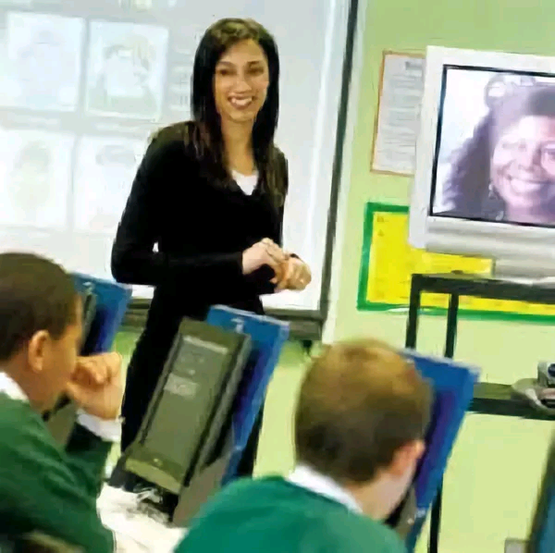
Уметь сформировать цифровое собственное портфолио и портфолио учащегося;
Уметь грамотно выбирать форму передачи информации учащимся, родителям, коллегам, администрации школы:
- школьная сеть,
- электронная почта,
-электронное образование (edu.tatar.ru),
- сайт (раздел сайта),
-Wiki-среда (Ви́ки (Wiki) — гипертекстовая среда для коллективного редактирования, накопления и структуризации письменной информации),
- блог (сетевой журнал или дневник событий).

Slide 6
К. Д. Ушинский писал: «Если вы входите в класс, от которого трудно добиться слова, начните показывать картинки, и класс заговорит, а главное, заговорит свободно…».
Урок, включающий визуальное представление информации вызывает у всех детей эмоциональный отклик. Не зря говорят: «Лучше один раз увидеть, чем сто раз услышать»

Slide 7
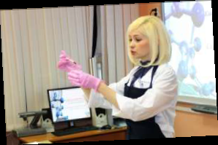

Эффективность применения зависит от этапов уроков. Использование ТСО, как правило, длится на уроке подряд не более 15 минут: учащиеся устают, перестают понимать, не могут осмыслить новую информацию. ИК технологии могут быть использованы:
· для обозначения темы;
· как сопровождение объяснения учителя;
· как информационно-обучающее пособие;
· для контроля знаний.

Slide 8

Существует множество различных сервисов, не требующих особой подготовки и специальных знаний для применения информационных технологий. Например, онлайн-портал Учи.ру, где учитель может сформировать виртуальный класс, создав аккаунты для своих учеников..

Slide 9


school-collection.edu.ru-единая коллекция цифровых образовательных ресурсов - Федеральный портал Федеральный центр ЭОР.
www.it-n.ru - сеть творческих учителей, обеспокоенных вопросами расширения возможностей существенного улучшения качества обучения путем активного использования не только эффективного и надежного материала, но и с помощью информационных и коммуникационных технологий.

Slide 10


www.uroki.net – уникальный и полезный сайт, цель которого сводится к оказанию эффективной помощи молодым и начинающим учителям в области создания тематического и поурочного планирования, а также написания сценариев для различных школьных праздников и разработки открытых уроков по всем школьным предметам.
www.uchportal.ru – учительский портал для тех, кто решил развиваться с каждым днем! Достоверные и надежные материалы по всех школьным дисциплинам позволят разнообразить уроки и пробудят интерес у учеников, настроив на волну обретения глубоких знаний.

Slide 11

К учителю всегда, во все времена относились с почтением. Но если учитель не развивается и не соответствует требованиям времени, то вряд ли он будет образцом для подражания. "Посредственный учитель излагает. Хороший учитель объясняет. Выдающийся учитель показывает. Великий учитель вдохновляет".
Бичер Генри Уорд
Это как нельзя лучше отображает реалии современного образовательного процесса. Поэтому современный педагог должен в полной мере использовать те возможности, которые нам предоставляют современные компьютерные технологии, чтобы повысить эффективность педагогической деятельности.

